Slide 1
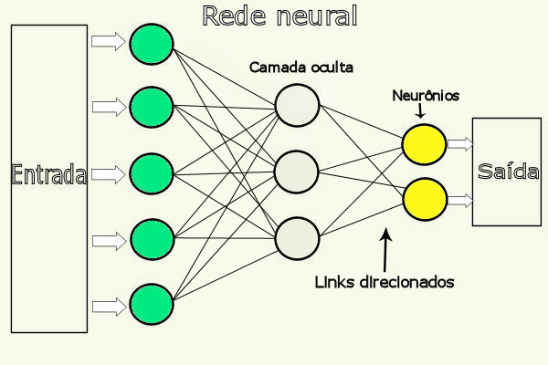
REDES NEURAIS

Slide 2
O QUE É?
São modelos computacionais inspirados pelo sistema nervoso central de um animal(particularmente o cérebro).
São capazes de realizar o aprendizado de maquina bem como o reconhecimento de padrões

Slide 3
TIPOS DE REDES
Perceptrons: podem ser treinados por um algoritmo de aprendizagem simples, chamado geralmente de regra-delta.
Perceptrons multicamadas: Esta classe de rede consiste de múltiplas camadas de unidades computacionais, geralmente interconectadas em uma forma de alimentação avante.
Redes Arts: As redes neurais artificiais ART são redes que não precisam da exposição prévia de qualquer número de elementos do conjunto de dados para o seu treinamento.
Rede Hopfield: Em 1982 houve uma nova evolução nos trabalhos das redes neurais iniciado por John Hopfield, nascido em 15 de julho de 1933 é um americano Cientista mais conhecido pela invenção de uma rede neural associativa.

Slide 4
ARQUITETURA
Feedforward: são redes sem realimentação têm neurônios agrupados em camadas
Recurrent: são redes com realimentação ou recorrentes, a saída de alguns neurônios alimentam neurônios da mesma camada (inclusive o próprio) ou de camadas anteriores.

Slide 5
TIPO DE ENTRADAS
Redes analógicas: Processam dados de entrada com valores contínuos e, geralmente limitados. Exemplo deste tipo de rede são: Hopfield, Kohonen e as redes de aprendizagem competitivo.
Redes discretas: Processam dados de entrada de natureza discreta, geralmente valores lógicos booleanos. Exemplo deste segundo tipo de rede são as máquinas de Boltzmann e Cauchy, e a rede discreta de Hopfield.

Slide 6
APRENDIZADO OU TREINO
Aprendizado Supervisionado: é apresentado um conjunto de treino, consistindo de entradas e correspondentes saídas desejadas.
Aprendizado por Reforço: para cada entrada apresentada, é produzida uma indicação (reforço) sobre a adequação das saídas correspondentes produzidas pela rede.
Aprendizado Não-supervisionado: A rede atualiza seus pesos sem o uso de pares entrada-saídas desejadas e sem indicações sobre a adequação das saídas produzidas.

Slide 7
VANTAGENS
Sua Aprendizagem:Trata-se de fornecer dados como entrada RNA, por sua vez, informando qual é a saída (resposta) que é esperada.
Auto-organização: uma RNA cria sua própria representação de informação no seu interior, descarregando ao usuário isto.
Tolerância a falhas: Como uma RNA armazena informações de forma redundante, pode continuar a responder de uma forma aceitável, mesmo que esteja parcialmente danificada.
Flexibilidade: Uma rede neural pode lidar com grandes mudanças na informação de entrada, tais como sinais ruidosos ou outras alterações na entrada.
Real Time: A estrutura de uma RNA é paralela, de modo que se for implementado com computadores ou dispositivos eletrônicos especiais, podem obter respostas em tempo real.

Slide 8
UTILIDADES E APLICAÇÕES REAIS
Reconhecimento Automático de Alvos; Reconhecimento de Caracteres; Robótica; Diagnóstico Médico; Sensoriamento Remoto; Processamento de Voz; Biometria; Análise de dados (Data Mining)
Aproximação de funções;
Previsão de séries temporais;
Classificações;
Reconhecimento de padrões.

